Slide 1



MACHINE LEARNING DASHBOARD
Training DS – 08/2021
TRUNG TÂM PHÂN TÍCH DỮ LIỆU - VIETTEL DAC

Slide 2

Khái quát nội dung
Giới thiệu
Khái niệm và ứng dụng của dashboard
Ứng dụng của việc triển khai dashboard cho model
Hạn chế khi sử dụng công cụ BI để tạo ML dashboard
Sử dụng ngôn ngữ lập trình để tạo dashboard
So sánh công cụ BI và ngôn ngữ lập trình
So sánh thư viện visualizations trong Python
Cách tạo dashboard trong Python
Cách tạo dashboard trong Python với Dash
Ví dụ và tài liệu tham khảo
www.viette.vn

Slide 3




PHẦN I
Giới thiệu
www.viette.vn

Slide 4
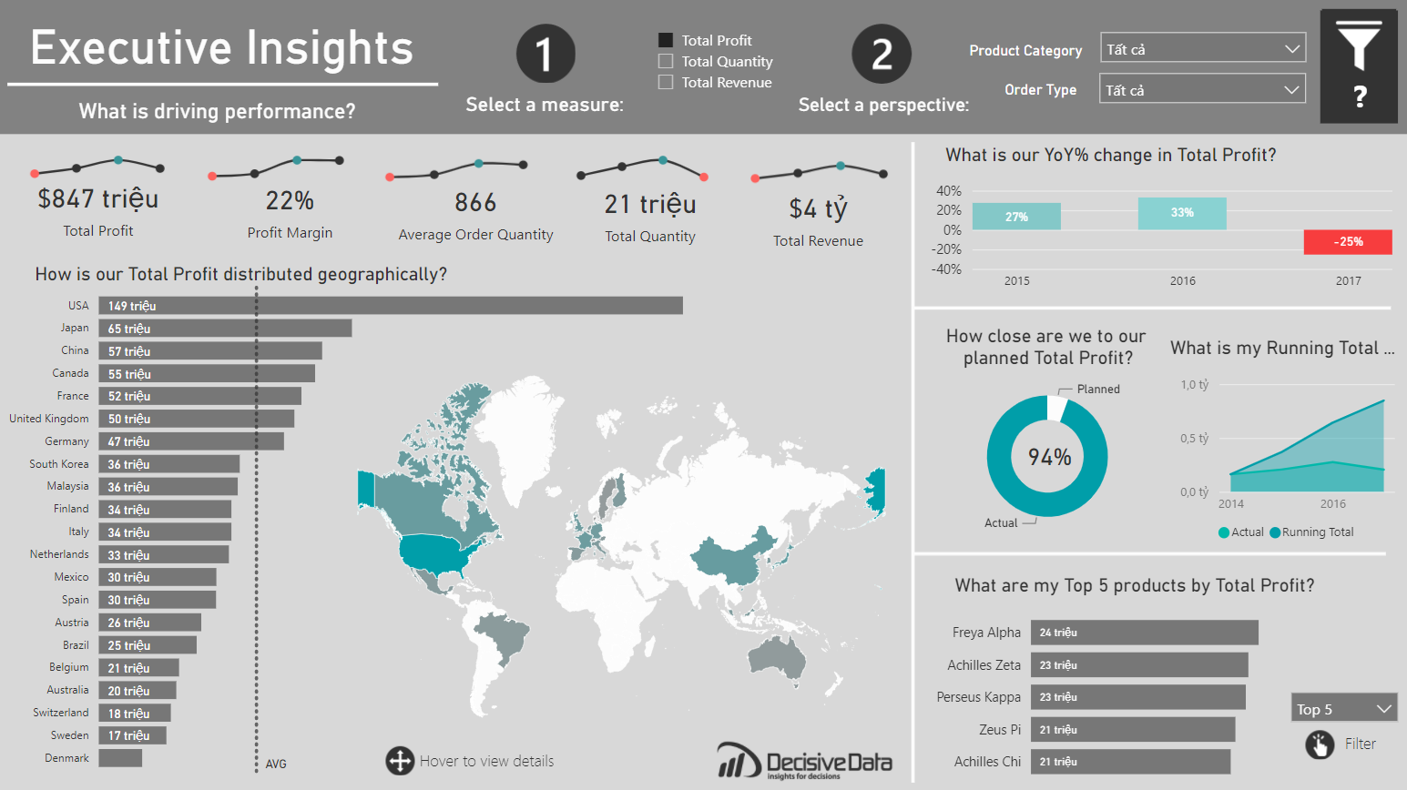
KHÁI NIỆM VÀ ỨNG DỤNG CỦA DASHBOARD
Nguồn: Power BI Community
www.viette.vn

Slide 5
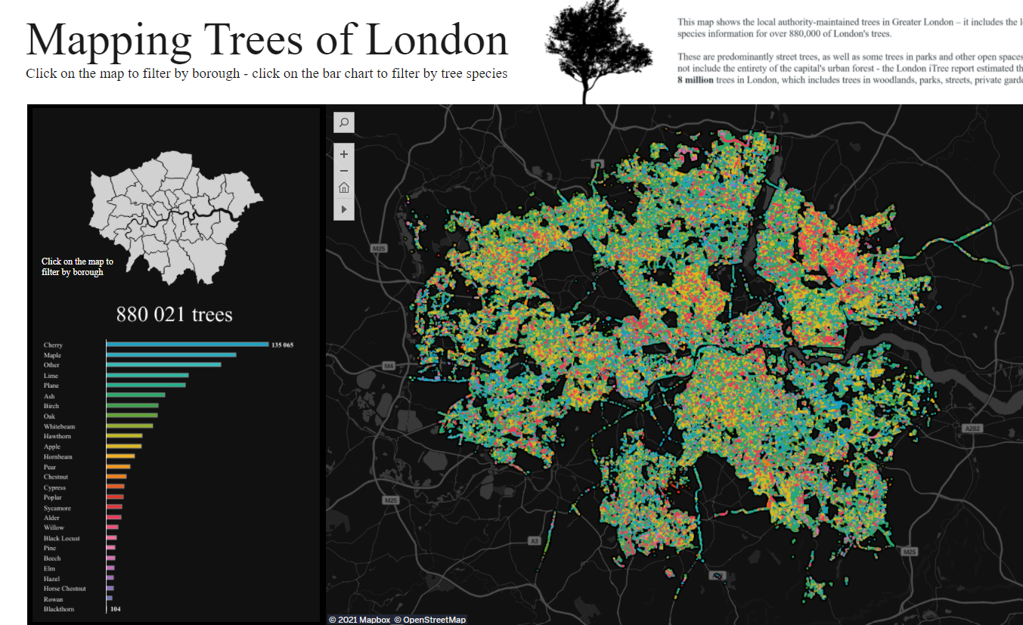
KHÁI NIỆM VÀ ỨNG DỤNG CỦA DASHBOARD
Nguồn: Tableau Public
www.viette.vn

Slide 6
ỨNG DỤNG CỦA VIỆC TRIỂN KHAI DASHBOARD CHO MODEL
Visualize, phân tích, trình bày kết quả, hành vi của model
Nhận dữ liệu mới từ người dùng để thay đổi biểu đồ, chạy model
www.viette.vn

Slide 7
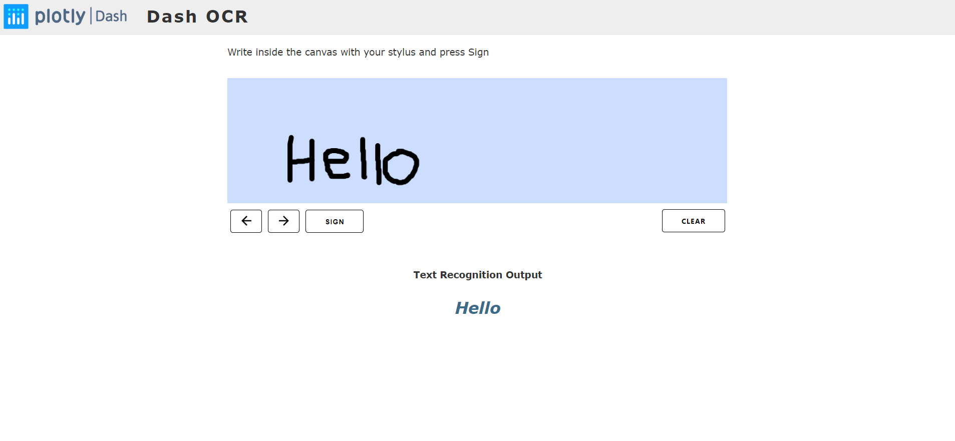
ỨNG DỤNG CỦA VIỆC TRIỂN KHAI DASHBOARD CHO MODEL
Nguồn: Dash Gallery
www.viette.vn

Slide 8
ỨNG DỤNG CỦA VIỆC TRIỂN KHAI DASHBOARD CHO MODEL
Nguồn: Dash Gallery
www.viette.vn

Slide 9
HẠN CHẾ KHI SỬ DỤNG CÔNG CỤ BI ĐỂ TẠO ML DASHBOARD
Không dễ dàng đưa model sẵn có vào để sử dụng trong dashboard
Thường phải sử dụng một vài công cụ để đạt được mục đích
Thư viện ML của Tableau (Aible) hay PowerBI (Azure) không quen thuộc hoặc đã tự động hóa quá trình phát triển mô hình, khó để phân tích kết quả
www.viette.vn

Slide 10
PHẦN II
Sử dụng ngôn ngữ lập trình để tạo dashboard
www.viette.vn

Slide 11


SO SÁNH CÔNG CỤ BI VÀ NGÔN NGỮ LẬP TRÌNH
Dễ sử dụng hơn nhờ UI
Phù hợp để trực quan hóa dữ liệu sẵn có
Thích hợp cho việc tạo báo cáo, theo dõi chỉ số
Có công cụ hỗ trợ phát triển mô hình
www.viette.vn

Slide 12


SO SÁNH CÔNG CỤ BI VÀ NGÔN NGỮ LẬP TRÌNH
Có hỗ trợ phát triển mô hình
Tự động hóa quá trình
Dùng UI để triển khai
Khó phân tích kết quả
Hạn chế về tính năng, dạng mô hình
Có thư viện hỗ trợ chạy Python script như TabPy, Azure ML
Nhiều tính năng không có trong bản miễn phí
www.viette.vn

Slide 13
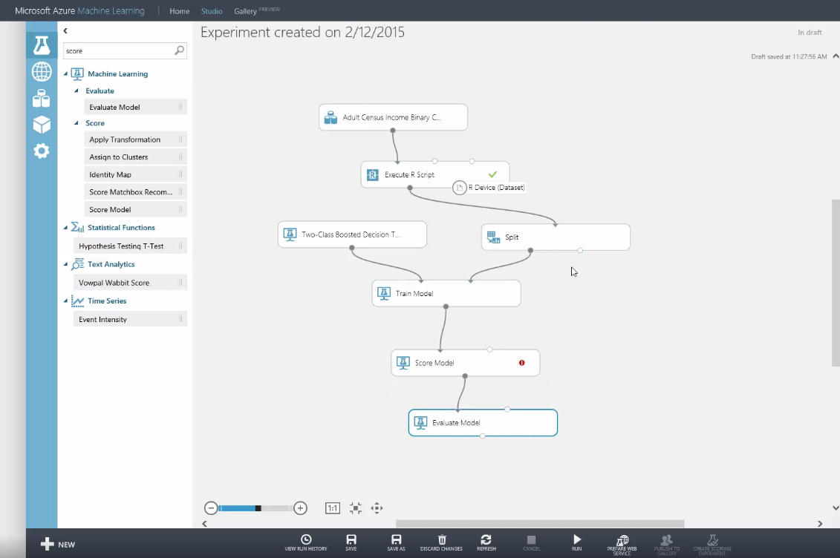
SO SÁNH CÔNG CỤ BI VÀ NGÔN NGỮ LẬP TRÌNH
Nguồn: Azure ML
www.viette.vn

Slide 14
SO SÁNH CÔNG CỤ BI VÀ NGÔN NGỮ LẬP TRÌNH
Ngôn ngữ, công cụ quen thuộc
Làm việc trong một môi trường
Có thể triển khai mô hình bất kì
Dễ dàng tùy chỉnh phục vụ cho mô hình
Learning curve cho việc tạo dashboard tương đối dốc
www.viette.vn

Slide 15


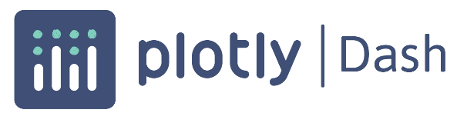

SO SÁNH THƯ VIỆN VISUALIZATIONS TRONG PYTHON
Thư viện visualizations thông thường
Thư viện tạo dashboard
Hầu hết chỉ dùng để tạo biểu đồ
Phù hợp cho việc EDA
Cần có nền tảng lập trình thì mới có thể thay đổi dữ liệu đầu vào
Phức tạp, tốn thời gian cho người dùng mới
Có thể trình bày bất cứ dạng dữ liệu gì
Có thể kết hợp nhiều thư viện
Dễ sử dụng cho người dùng mới
Dễ dàng chia sẻ sau khi đã deploy
www.viette.vn

Slide 16
PHẦN III
Cách tạo dashboard trong Python
www.viette.vn

Slide 17
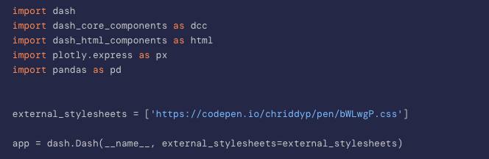

CÁCH TẠO DASHBOARD TRONG PYTHON VỚI DASH
www.viette.vn

Slide 18
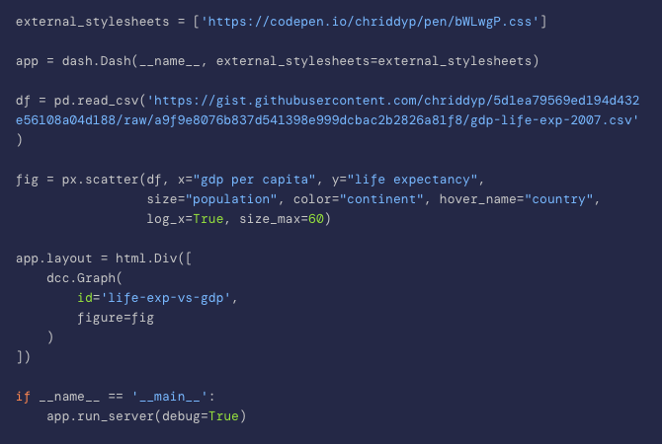
CÁCH TẠO DASHBOARD TRONG PYTHON VỚI DASH
www.viette.vn

Slide 19
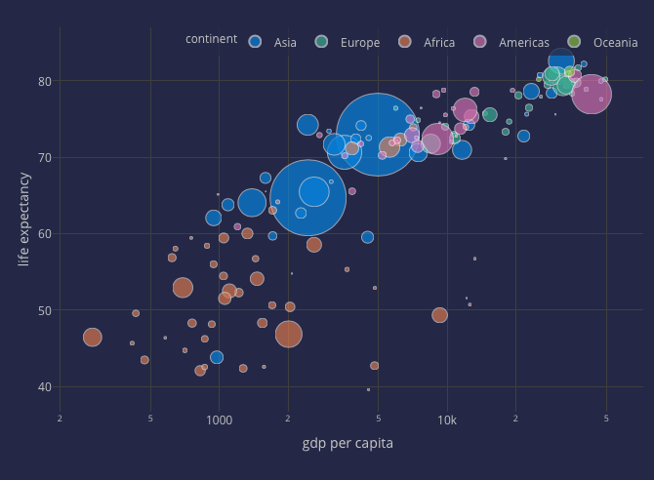
CÁCH TẠO DASHBOARD TRONG PYTHON VỚI DASH
www.viette.vn

Slide 20
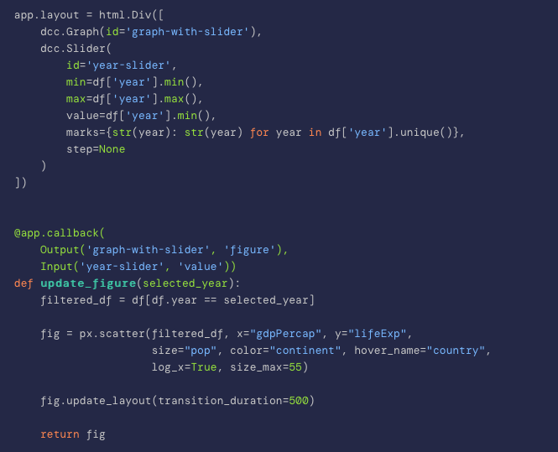
CÁCH TẠO DASHBOARD TRONG PYTHON VỚI DASH
www.viette.vn

Slide 21
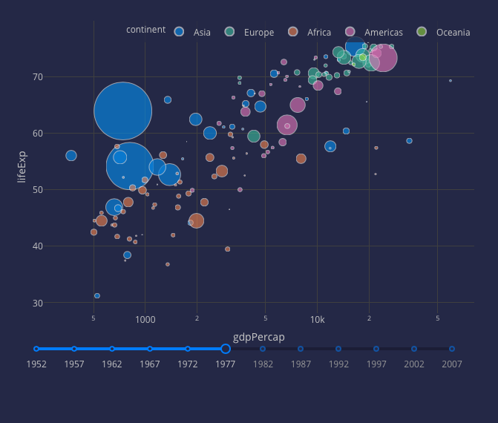
CÁCH TẠO DASHBOARD TRONG PYTHON VỚI DASH
www.viette.vn

Slide 22
CÁCH TẠO DASHBOARD TRONG PYTHON VỚI DASH
https://dash-gallery.plotly.host/dash-spatial-clustering/
https://github.com/plotly/dash-sample-apps/tree/main/apps/dash-spatial-clustering
www.viette.vn

Slide 23
VÍ DỤ VÀ TÀI LIỆU THAM KHẢO
https://dash-gallery.plotly.host/Portal/
https://github.com/ucg8j/awesome-dash
www.viette.vn

Slide 24
KẾT THÚC
Xin cảm ơn
TRUNG TÂM PHÂN TÍCH DỮ LIỆU - VIETTEL DAC

